Slide 1
RAPPORTO SULLA COMPETITIVITA’
DEI SETTORI PRODUTTIVI
Internazionalizzazione delle imprese e performance
Claudio Vicarelli, ISTAT
Università di Macerata, 17 maggio 2013

Slide 2
PRIMO RAPPORTO SULLA COMPETIVITA’ DEI SETTORI PRODUTTIVI
Perché un rapporto sulla competitività dei settori?
Offrire (annualmente) un quadro informativo dettagliato e tempestivo sulla struttura, la performance e la dinamica del sistema produttivo italiano.
Valorizzare le informazioni disponibili, integrandole con nuovi indicatori e con analisi su aspetti di rilievo per la valutazione della competitività delle imprese.
Nell’ambito della produzione ISTAT si tratta di un prodotto innovativo:
Raccoglie in un’unica pubblicazione le informazioni statistiche settoriali disponibili. È oggi la più ricca fonte d’informazione settoriale diffusa dall’Istat.
Contiene nuova informazione (es. indicatori ad hoc, ISCO – Indicatore sintetico di competitività)
Utilizza dataset integrati di grande potenza informativa (in questa edizione: base dati sulle forme di internazionalizzazione delle imprese)

Slide 3
I TRE PILASTRI DEL RAPPORTO
1. ANALISI di un argomento di rilevanza e attualità per la competitività del sistema. Nel primo numero: legami tra internazionalizzazione e performance tra il 2007 e il 2010.
2. SCHEDE SETTORIALI, che per ciascun settore contengono:
  - circa 30 indicatori chiave su struttura, comportamenti e performance dal 2008 all’anno più recente (2010 o 2011);
  - grafici di congiuntura (produzione industriale, export, clima di fiducia, tensione creditizia, grado di utilizzo degli impianti, incidenza dell’export sul fatturato, ecc.);
  - Indicatore Sintetico di Competitività (ISCO, calcolato per il 2008-2010 e per i soli settori della manifattura). Sintetizza quattro indicatori elementari (competitività, redditività, innovazione ed export).
3. DATABASE: insieme di 70 indicatori per ciascun settore, organizzati in 10 temi con dettagli territoriali e dimensionali.

Slide 4
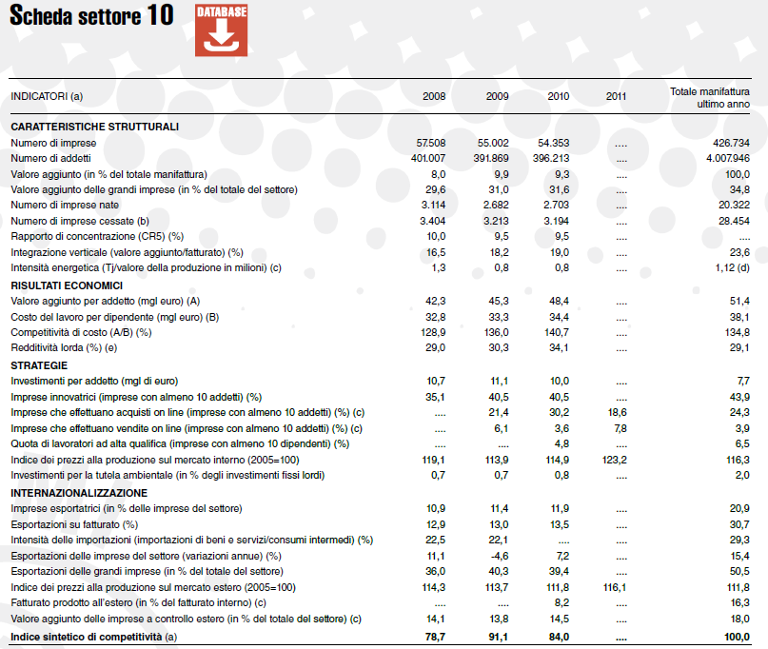
LE SCHEDE SETTORIALI (1)
Industrie alimentari

Slide 5
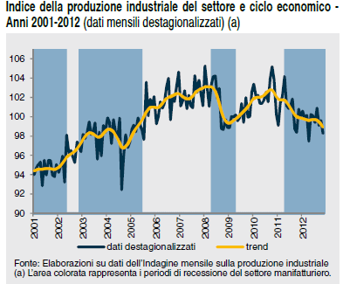
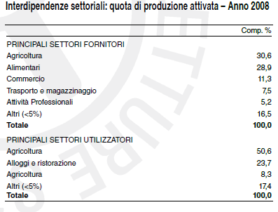
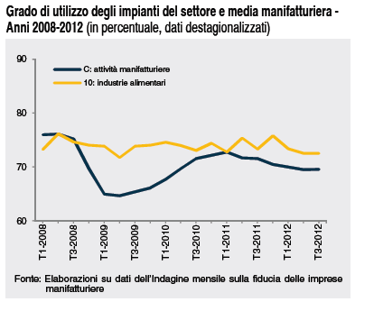
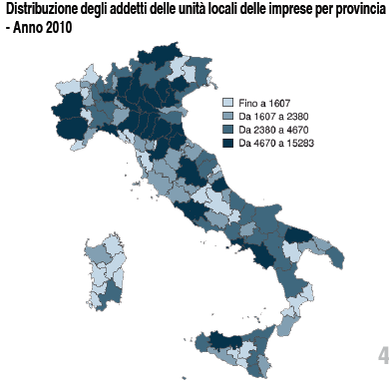
LE SCHEDE SETTORIALI (2)

Slide 6
LA BANCA DATI FIRM-LEVEL SULL’INTERNAZIONALIZZAZIONE
Dati di commercio (COEweb)
Dati di commercio riclassificati per impresa
Dati di bilancio e struttura(SBS)
valori | prodotti | paesi | Codice operatore
 |  |  | 1
 |  |  | 1
 |  |  | 1
 |  |  | 2
 |  |  | 2
 |  |  | 2
valori | Numero di prodotti/ valori per MIGS | Numero di paesi, valori per area | Cod. impr
 |  |  | 1
 |  |  | 2
Cod. impr | Valore aggiunto | salari | fatturato
1
2
3
4
5
6
Registro delle imprese (ASIA)
Cod. impr. | Industria | occupati
1
2
3
4
5
6
Dati FATS riclassificati per gruppi di impresa
Solo imprese “internazionalizzate”
oltre 90.000 imprese per ciascuno dei due anni (2007 e 2010);
4,4 milioni di addetti 2010 (in Italia)
293Mld € di export 2010 (85% del totale)
Outward Data | Outward Flag | Inward Flag | Cod. impr
 |  |  | 1
 |  |  | 2
 |  |  | 3
 |  |  | 4
 |  |  | 5
 |  |  | 6

Slide 7
LE FORME DI INTERNAZIONALIZZAZIONE
Una tassonomia a partire dalla letteratura esistente (es. EFIGE Report 2012…), in ordine decrescente di complessità/efficienza:
  Controllo estero (imprese a controllo estero)
  MNE (multinazionali italiane)
Internazionalizzazione
produttiva
  Global (esportano in almeno 5 aree extra-UE)
  Esportatori-importatori (esportano e importano)
  Importatori di beni intermedi
  Importatori di altri beni e servizi
  Solo esportatori
Internazionalizzazione
commerciale
Ogni impresa è inclusa in una sola classe; se presenta caratteri di classi diverse, prevale la classe più complessa

Slide 8
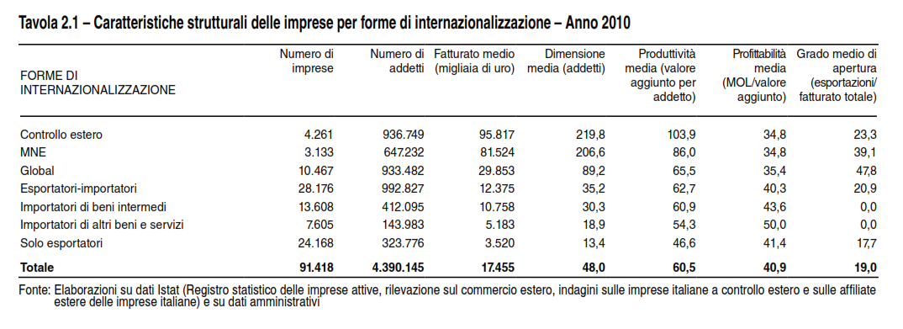

CARATTERI DELL’INTERNAZIONALIZZAZIONE (2010) - 1
EURO
Prevalgono forme di internazionalizzazione di media o bassa complessità
Le imprese con forme di internazionalizzazione più complesse sono mediamente più grandi e più produttive.

Slide 9
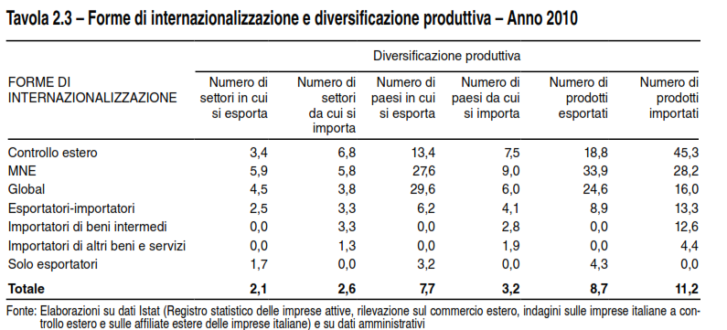
CARATTERI DELL’INTERNAZIONALIZZAZIONE (2010) - 2
le multinazionali italiane (MNE) diversificano di più in termini di numero medio di prodotti esportati e di settori nei quali si esporta
Le imprese “global” mostrano un più elevato numero medio di mercati esteri di destinazione

Slide 10
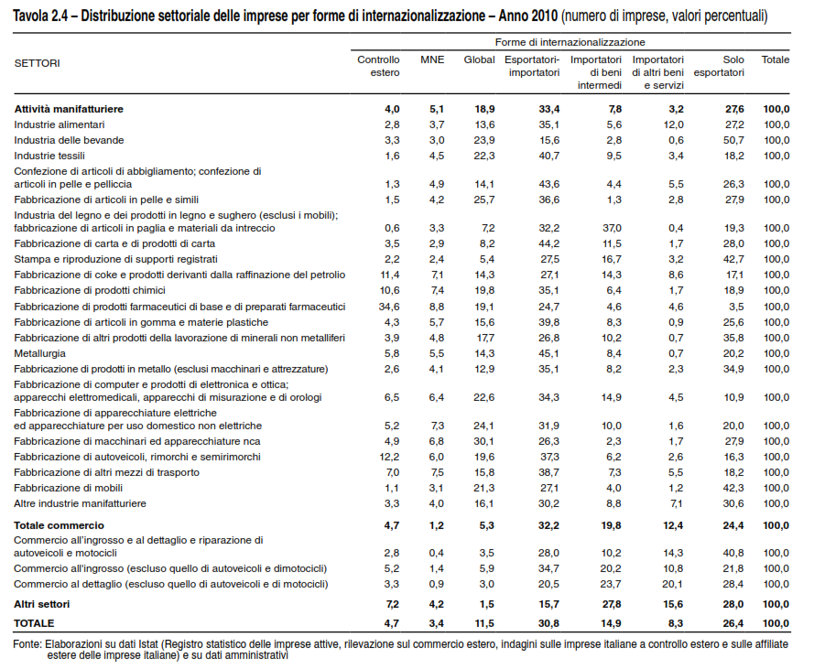



L’INTERNAZIONALIZZAZIONE DEI SETTORI (2010) - 1
Nel Made in Italy e in molta Manifattura prevalgono gli “Esportatori-importatori”; nei Macchinari i “Global”, nel Legno gli “importatori intermedi”, nelle Bevande e nei Mobili i “Solo esportatori”.

Slide 11
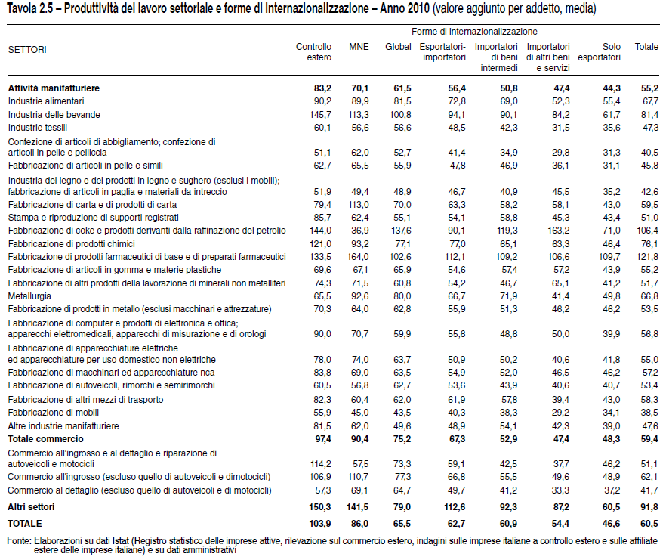

INTERNAZIONALIZZAZIONE SETTORIALE E PERFORMANCE (1)
In generale, dove prevalgono forme più complesse (es. Farmaceutica; Chimica; Metallurgia) si osserva una produttività più elevata (ma le Bevande…). Nel Made in Italy pesa la presenza di numerose imprese “Solo esportatrici”

Slide 12
INTERNAZIONALIZZAZIONE SETTORIALE E PERFORMANCE (2)
La nuova base dati e la tassonomia consentono di valutare per ogni settore le forme di internazionalizzazione con migliore e peggiore performance settoriale tra il 2007 e il 2010 (in termini di valore aggiunto e occupazione)
Quattro classi:
Multinazionali (MNE + Controllo estero);
2. Globali (Global + Esportatori-importatori);
3. Solo importatori (Importatori di beni intermedi + Importatori di altri beni)
4. Solo esportatori
Per ogni Ateco-2, le forme di internazionalizzazione “Top” e “Bottom” performer sono date da:
Successivamente, per le forme di internazionalizzazione “Top” e “Bottom” performer di ogni Ateco-2 si individuano i sottosettori Ateco-3 con migliore e peggiore performance stimando:

Slide 13
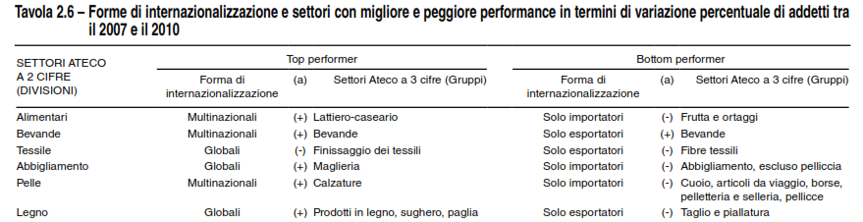
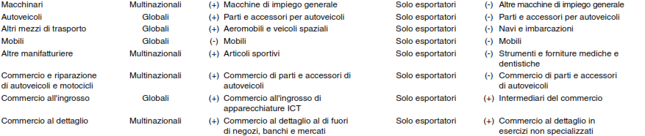
INTERNAZIONALIZZAZIONE SETTORIALE E PERFORMANCE (3)
……………………………………………………………………….
Durante la crisi, in tutti gli ATECO-2 la forma di internazionalizzazione incide più dell’appartenenza settoriale sulla variazione di occupazione e valore aggiunto.
In qualche caso (e dove c’è più di un sottosettore) questo vale anche a livello di ATECO-3, ad es. per Autoveicoli, Plastica, Carta, Apparecchi elettrici.

Slide 14
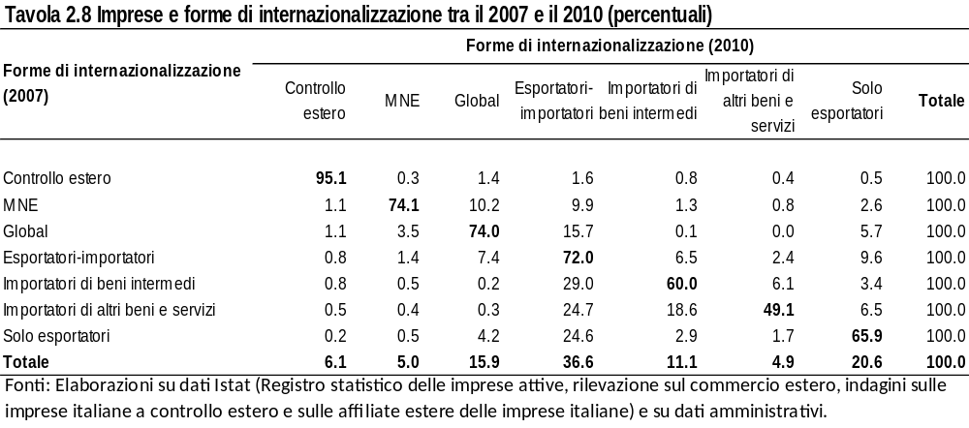
TRANSIZIONI E PERMANENZE (1)
Il 70% delle imprese (circa 40.000) mantiene inalterata la forma di internazionalizzazione
Le “permanenze” sono più frequenti nelle classi più elevate
Spostamento netto verso forme più complesse, soprattutto nelle classi più basse

Slide 15
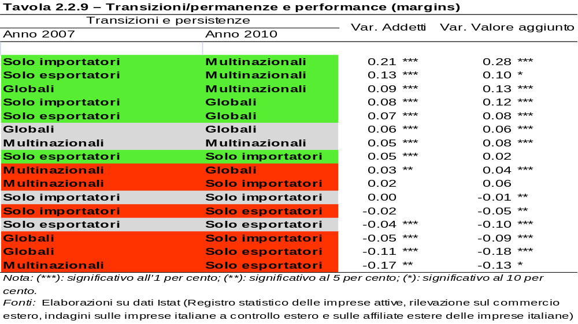
TRANSIZIONI E PERMANENZE (2)
L’impatto di transizioni e permanenze sulla performance (occupazione e val. agg.)
Upgradings: effetto positivo e significativo; downgradings: effetto negativo o nullo
Entità del “salto” proporzionale all’effetto

Slide 16
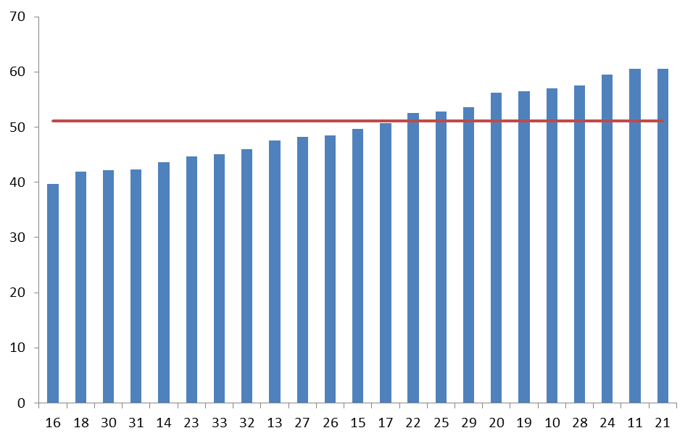
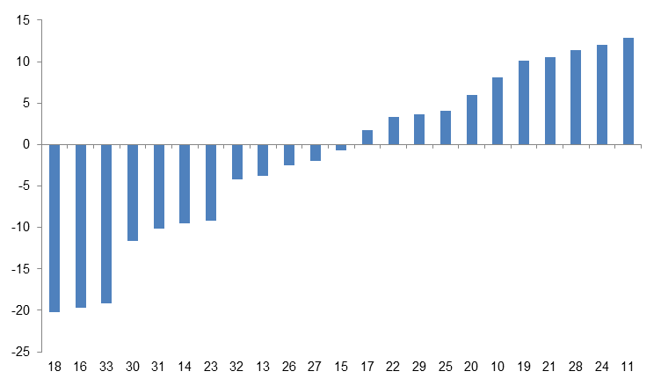
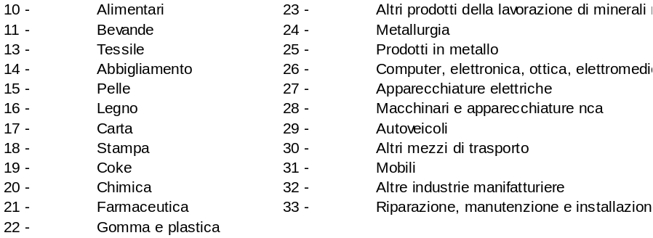
Tendenze recenti: Focus sull’export nella Manifattura (1)
Percentuale di imprese manifatturiere che hanno aumentato l'export tra il 2010 e il 2012, per settore di attività
Variazione percentuale mediana dell'export delle imprese manifatturiere tra il 2010 e il 2012, per settore di attività
Media manifattura
Inoltre:
1. Tra il 2010 e il 2012 le 45 mila imprese sempre esportatrici hanno aumentato le esportazioni di circa l’11%.
2. Circa 9 mila hanno consolidato la propria posizione nell’Ue ma perdendo posizioni verso l’area extra-Ue.

Slide 17
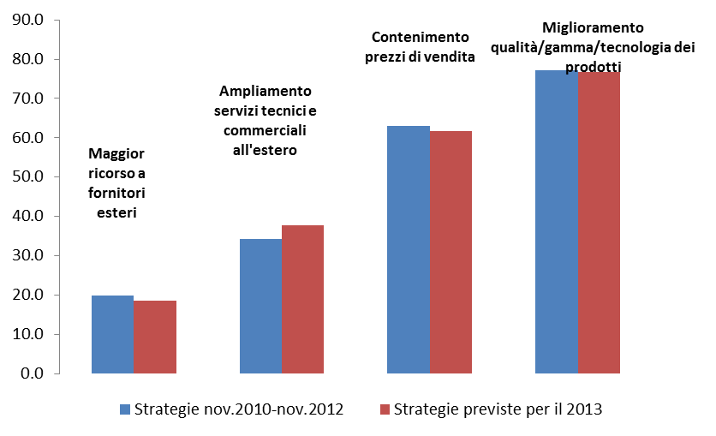
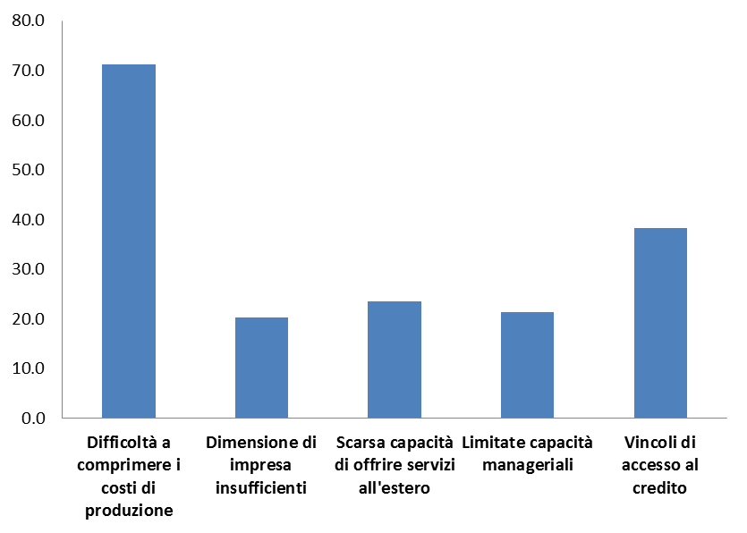
Export della Manifattura: strategie e ostacoli
Strategie adottate nel 2010-12 e da adottare nel 2013
1. Oltre il 75% delle imprese ha puntato su strategie di prodotto (qualità/gamma/ tecnologia) e il 60% sul contenimento dei prezzi.
2. Le imprese intervistate non pensano di modificare il proprio mix di strategie nel corso del 2013.
Ostacoli all’espansione dell’export
1. I principali ostacoli riguardano i costi di produzione (70% delle imprese) e l’accesso al credito (circa il 40%).
2. Poche imprese esportatrici si sentono “piccole” (20%). Succede al 24% delle piccole, al 20% delle medie e all’8% delle grandi.

Slide 18
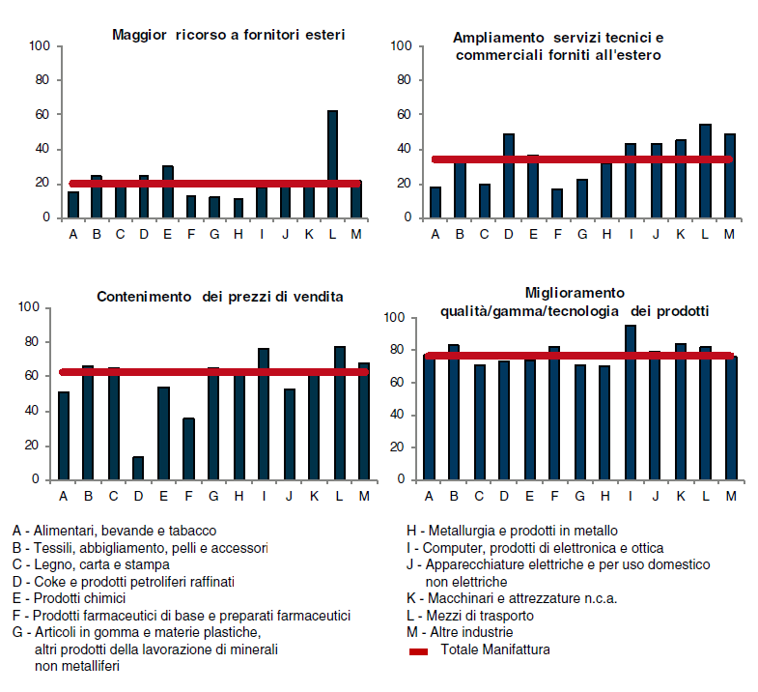
Export della Manifattura: strategie nel 2010-2012, dettaglio settoriale

Slide 19
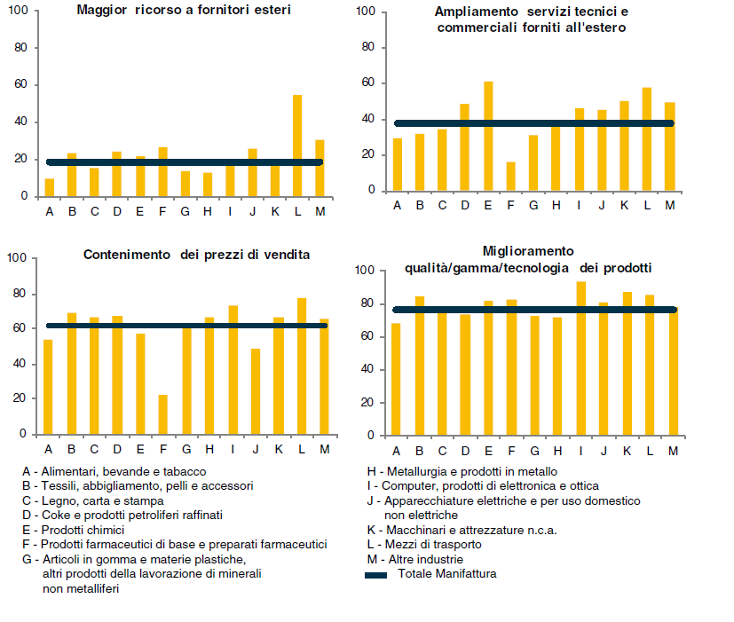
Export della Manifattura: strategie per il 2013, dettaglio settoriale

Slide 20
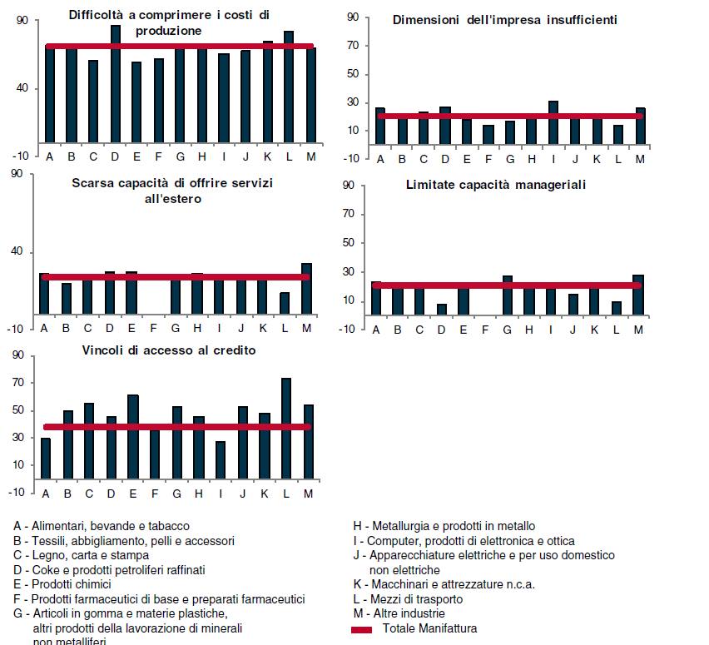
Export della Manifattura: ostacoli, dettaglio settoriale

Slide 21
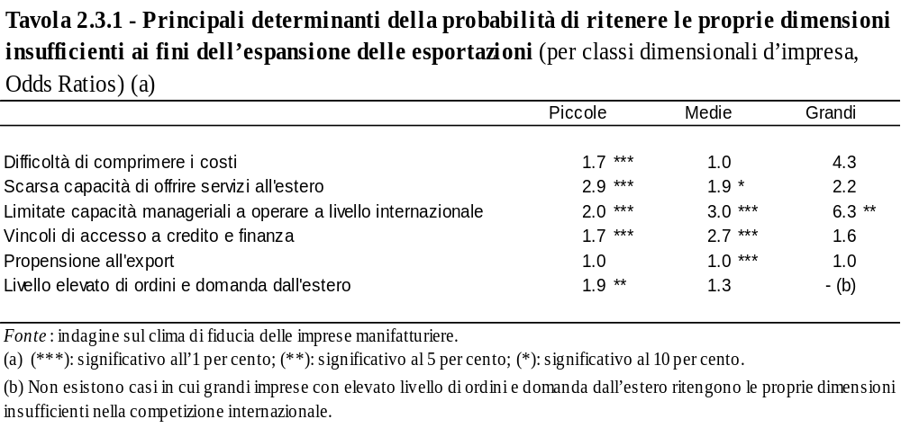
Export della Manifattura: ostacoli dimensionali
Quando le dimensioni aziendali sono percepite come un ostacolo “molto” o “abbastanza” rilevante all’aumento delle esportazioni, questo è legato a limitate capacità manageriali, a volte indipendentemente dalla presenza di un’elevata domanda estera.

Slide 22
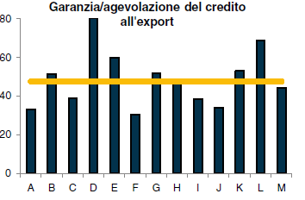
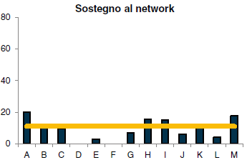
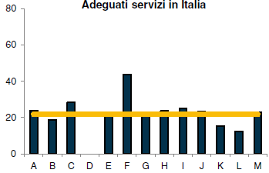
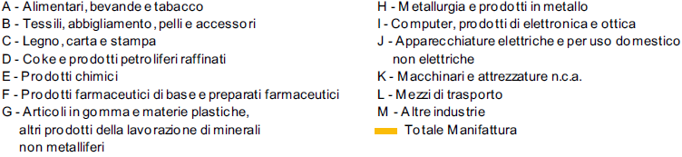
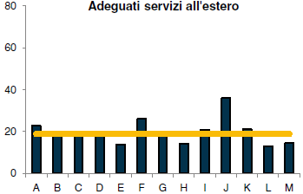
Export della Manifattura: richieste di policy
Per un aumento dell’export, le imprese manifatturiere chiedono soprattutto interventi di agevolazione e garanzia del credito

Slide 23
CONCLUSIONI
Forme di internazionalizzazione più evolute si associano a migliori performance Conta non solo «se», quindi, ma anche «come» partecipare all’attività internazionale
In Italia prevalgono ancora forme intermedie di internazionalizzazione (“Esportatori-importatori”). Questo anche nel Made in Italy, dove però pesano ancora molto le imprese “Solo esportatrici”, condizionando la performance settoriale.
A livello di ATECO-2 (e a volte di ATECO-3), durante la crisi la forma di internazionalizzazione ha inciso sulla variazione di occupazione e valore aggiunto più dell’appartenenza settoriale.
Gli spostamenti verso forme più complesse (elementari) hanno inciso positivamente (negativamente) sulla variazione di occupazione e valore aggiunto, in qualche caso in modo proporzionale all’entità del «salto».
In un contesto strategico focalizzato sul prodotto e sul contenimento rei prezzi, la compressione dei costi di produzione e l’accesso al credito rappresentano oggi (più delle dimensioni) i maggiori ostacoli all’espansione dell’export nella manifattura

Slide 24
ALCUNI SPUNTI:
Il dibattito sulla partecipazione delle imprese italiane ai mercati internazionali ha oscillato tra le questioni del cambiamento del modello di specializzazione, il mantenimento del modello ma con una concentrazione in «nicchie» di mercato, il «nanismo».
Se il modello tradizionale con specializzazione di nicchia è quello intrapreso, è necessario allargare i mercati ⇒ il Rapporto ci dice che forse è necessario il salto a forme di internazionalizzazione più complesse.
Quali diventano allora i termini della questione dimensionale? E’ necessario puntare sull’ampliamento tout court della dimensione? Le indagini ci dicono che nella manifattura, il problema è di dimensione organizzativa, prima ancora che «fisica».
Se questo è l’obiettivo, in che termini l’adozione di modelli di internazionalizzazione più complessi possono rappresentare una strategia per far uscire il paese dalla crisi? Se sì, con quali strumenti?

Slide 25
Grazie per l’attenzione

Slide 26
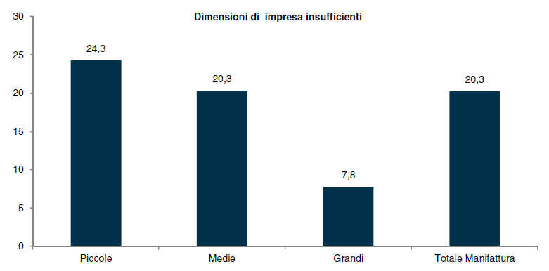
Export della Manifattura: ostacoli, dettaglio dimensionale

Slide 27
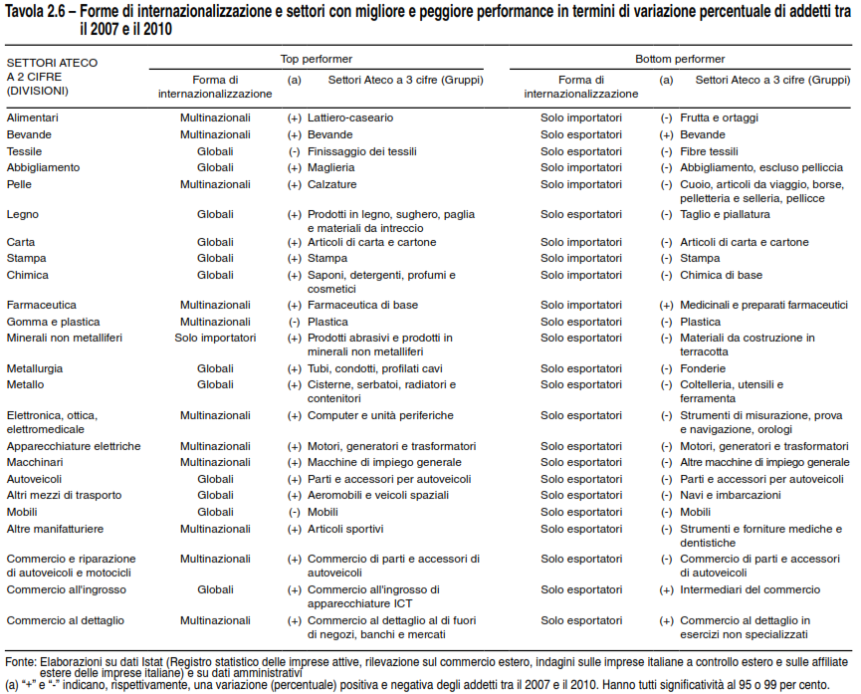

Slide 28
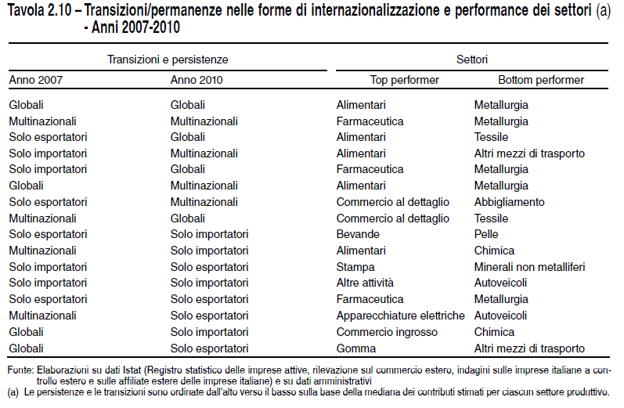
TRANSIZIONI E PERMANENZE (3)
Risultati ordinati per numero di settori con variazioni positive del valore aggiunto.
La permanenza nelle due classi superiori porta beneficio a più settori.
In nessun settore si registrano impatti positivi sul valore aggiunto nel caso di discese da ”globali” verso forme meno complesse.

Slide 29
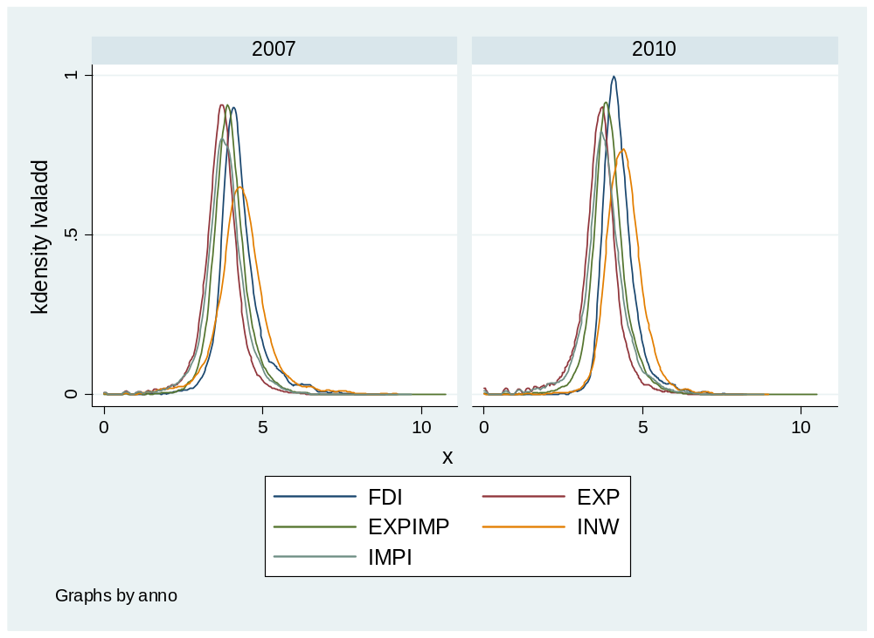

Slide 30
